Slide 1
第1章 绪论
第1节 从机器人到智能机器人
一、教材及教学内容
《智能机器人》
教材： 《自主移动机器人导论》（第2版），R.西格瓦特，I.R.诺巴克什，D.斯卡拉穆扎等著，李人厚，宋青松译，西安交通大学出版社
教学内容：绪论、机器人平台与系统，机器人运动控制，机器人传感器， 机器人导航定位，多机器人协同控制

Slide 2
机器人“制造业皇冠顶端的明珠”
由于大数据、云计算、移动互联网等新一代信息技术同机器人技术相互融合步伐加快，3D打印、人工智能迅猛发展，制造机器人的软硬件技术日趋成熟……军用无人机、自动驾驶汽车、家政服务机器人已经成为现实，有的人工智能机器人已具有相当程度的自主思维和学习能力……我就在想，我国将成为机器人的最大市场…….我们要审时度势、全盘考虑、抓紧谋划、扎实推进。
——习主席在2014年两院院士大会上的讲话

Slide 3
机器人的定义
机器人是一个可计算机编程的机器，能够自动地执行一系列复杂的动作。
机器人可通过外部控制设备或者内嵌的控制系统导引。
机器人可能按照人类的模样构建，但是大多数机器人是设计来执行特定任务的机器，而不考虑其模样。

Slide 4
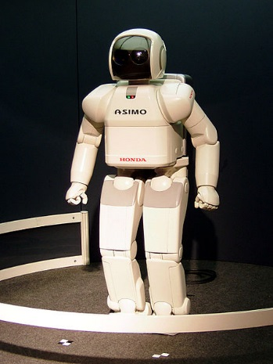
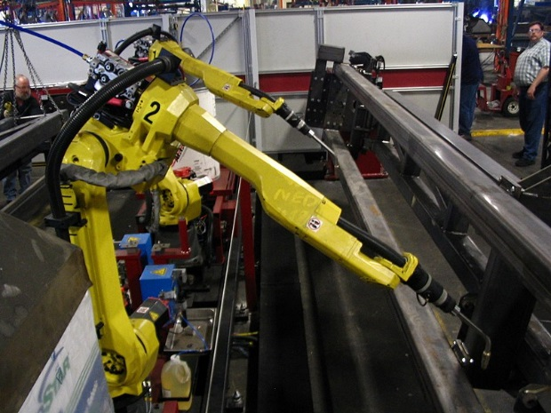
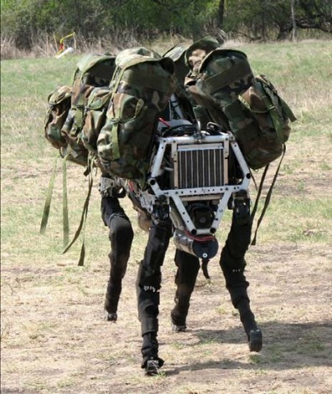
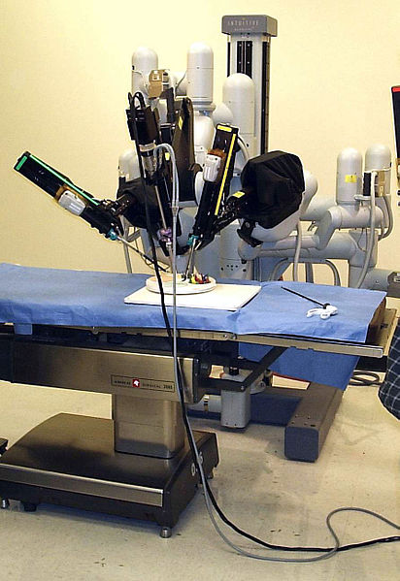
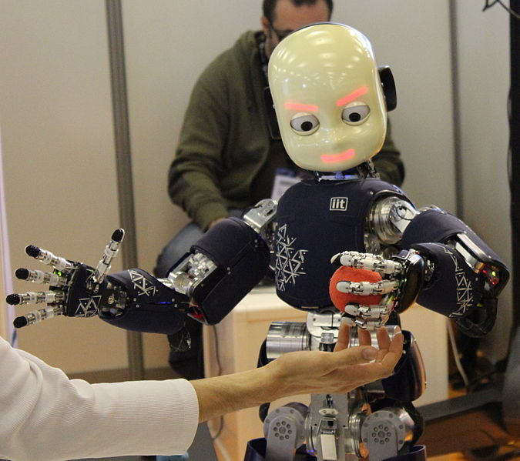
机器人的实例
类人机器人
焊接机器人
四足仿生机器人
机器人可以是自主的、半自主的、遥控的。机器人包括类人机器人、工业机器人、服务机器人、医疗机器人、娱乐机器人、康复机器人、群体机器人、无人机、无人车、无人艇、微纳米机器人……
手术机器人
拟人机器人

Slide 5
智能机器人的定义
尚无统一的定义
1956年，马文·明斯基提出了他对智能机器的理解：“智能机器能够创建周围环境的抽象模型，一旦遇到问题，便能够从抽象模型中寻找解决方法”
智能机器人是一种自动化的机器，所不同的是这种机器具备一些与人或生物相似的智能能力。
定义1
智能机器人是具有感知能力、规划能力、动作能力和协同能力的一种高度灵活的自动化机器。
定义2
智能机器人是一种可被编程，根据传感器输入以执行动作或者作出选择的智能机器。
定义3
机器人
+
人工智能成果应用

Slide 6
机器人Atlas灵活跑酷，如履平地
外媒们用了夸张的词汇来形容，例如：“此前无法想象的壮举”、“让人忘记了呼吸”……总之就是各种夸上天。
Atlas先是小跑入场，然后不停脚，轻松单腿跃过地上放的一根圆木。
请注意，这次的跳跃都是单腿，以前只能立定双腿跳。
小跑着的Atlas，在不改变步伐的情况下，轻松单腿在三个高台上跳跃穿梭，跳跃高度40厘米。Atlas依靠计算机视觉来识别周围可见的标记物，给自己定位，这样就能精准地落在合适的位置。
对于一个巨大、沉重的机器人（之前透露的数字约160斤）来说，这是一个新的挑战。在完成跑酷跳跃时，机器人需要控制好重心和动力分配，而且需要不断改变跳跃的方向。
Atlas的各个部位，需要作出相应的调整，以适应这种跳跃。
根据波士顿动力官方的说法，这次完成跑酷的Atlas，它的控制软件用整个身体来掌握这种力量，连贯地越过木头、跳上40厘米的台阶。此间，它的腿、胳膊、乃至躯干都参与到了运动中。

Slide 7
看到今天Atlas的表现，有网友说，Atlas现在莫非不是学会功夫了，能飞檐走壁，也有网友调侃说，是时候全网删除这个视频了……要不然就来不及了。
Atlas收到了媒体的大批关注，因为Boston Dynamics的员工有点喜欢欺负它。通过这样把箱子推到它可控范围之外的方法，可以显示出Atlas的性能可以足够复杂，可以让它重新定位，完成自己的任务。
2022年5月，Atlas展示了一波在草地上慢跑的视频
前年11月，Atlas还展示了一波双腿跳和后空翻技能。先简单跳个房子。
可能有些人觉得这也没啥，八岁的小朋友就会啦。但是有个细节不知道大家注意到没有，后空翻平稳地落地后，Altas还做了两个很自然的动作，向上摆臂保持身体平衡，最后还高举双臂表示很开心。
别看现在Atlas健步如飞，它是经过无数失败和改进才达到今天的程度。
当时的Atlas还是一个步履蹒跚、样子奇怪的机器人，身上还连着一根粗粗的电线，那时的Atlas每迈出一步，都像是在尽力保持不跌倒

Slide 8
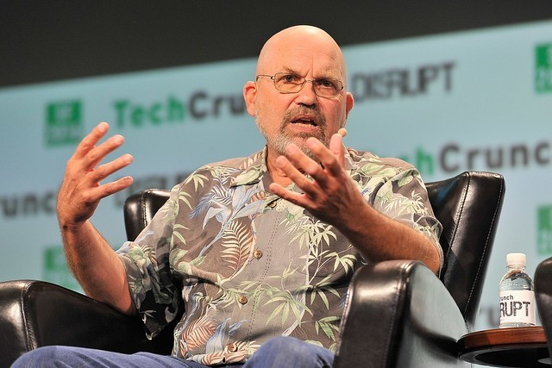
创始人：机器人权威
波士顿动力这家公司的创始人叫做Marc Raibert。这个名字可能到现在知道的人也不算多，但是在未来，或许会是对世界影响最大的人之一。他本身是学术派。在1973年，他在西北大学（Northwest University）获得了BSEE，也就是计算机与电子工程的学士学位，后来在1977年从麻省理工学院（MIT）获得了Ph.D。
1980年的时候，他在CMU，也就是卡内基-梅隆大学创立了一个实验室，名字很有意思，叫做Leg Lab，可以译作腿实验室。到了1986年，他离开CMU，到了MIT继续这个Leglab，直到1995年。

Slide 9
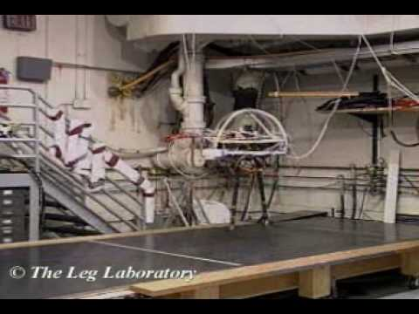
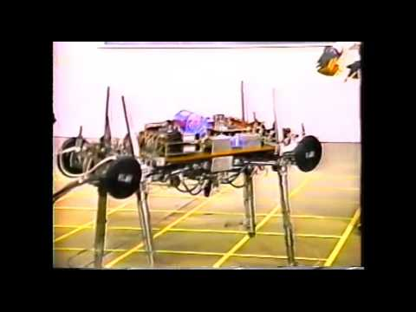
Leg Lab早期一条腿机器人的试验
Leg Lab四条腿的机器人雏形
在Leg Lab，我们可以看到今天波士顿动力机器人的早期雏形研究的样子，可以明显的感觉到这些今天的产品就是当年Leg Lab的后续，当时的研究都是一条腿怎么工作。在1992年的时候，他还在MIT当教授，但是已经创立了波士顿动力（MIT就在波士顿）。
波士顿动力公司最早创立是和美国系统公司一起给海军空战中心训练系统部门开发软件。这个核心是DI-Guy，说白了就是软件模拟活人，当时联合开发的项目是用3D视频来替代真人视频进行航空器发射训练指导，模拟活人是其中的任务之一。
再到后来，波士顿动力为DARPA，也就是美国国防部高级计划局研究四足机器人。关于DARPA，今天我们熟知的GPS、互联网等等技术，都与DARPA花钱搞研究有密不可分的关系。

Slide 10
智能机器人的“智能”体现在
自主性 适应性 交互性 学习性 协同性
自主性：是指其可以在特定的环境中，不依赖任何外部控制，无需人为干预，完全自主地执行特定的任务。
国防科大救援机器人自主探索未知环境
PR2服务机器人自主打台球
适应性：是指它可以实时识别和测量周围的物体，根据环境的变化调节自身的参数，调整动作策略，以及处理紧急情况。
国防科大足球机器人避障
Rethink公司的协作机器人确保人的安全
交互性：是指机器人可以与人、外部环境及与其他机器人之间进行信息交流。
个人娱乐服务机器人的语音交互
基于脑机接口的人机交互
学习性：是指机器人在自主感知环境变化的基础上，可以形成和进化出新的活动规则，自主独立地活动和处理问题。
示教学习机器人打乒乓球
增强学习无人驾驶小车
协同性：是指在实时交互的基础上，机器人可以依据需求和任务实现机机协作和人机协同。
人—机器人协同探索未知环境
多机器人协同目标围捕

Slide 11
阿西莫夫 - 机器人三法则
思政实践
机器人不能伤害人类，或坐视人类受到伤害而袖手旁观
除非违背第一法则，机器人必须服从人类的命令
在不违背第一和第二法则前提下，机器人必须保护自己
阿西莫夫提出的“机器人三原则”为机器人规定了伦理性纲领，一直是机器人科学家研究开发工作的准则。
无人驾驶汽车的法律、伦理等问题，甚至成为IROS、ICRA等顶级机器人学术会议中的热门议题

